Slide 1
EAD como ferramenta para educação médica continuada: insights sobre o aprendizado médico
Hospital Israelita Albert Einstein

Slide 2
A prova foi composta por 120 questões de múltipla escolha.
Para aprovação, o candidato deveria acertar 60% da prova.
1.413
1.312 (– 48%)
2.725
1.166
1.511 (– 56%)
2.677

Slide 3
CURSO DE REVISÃO EM MEDICINA
Parceria Einstein/CREMESP
Fortalecer a formação do médico brasileiro
Contribuir para a melhoria da saúde do nosso País

Slide 4
Raciocínio clínico e decisão de condutas
Competência desenvolvida a partir da interação com pares, tutores, professores e pacientes

Slide 5
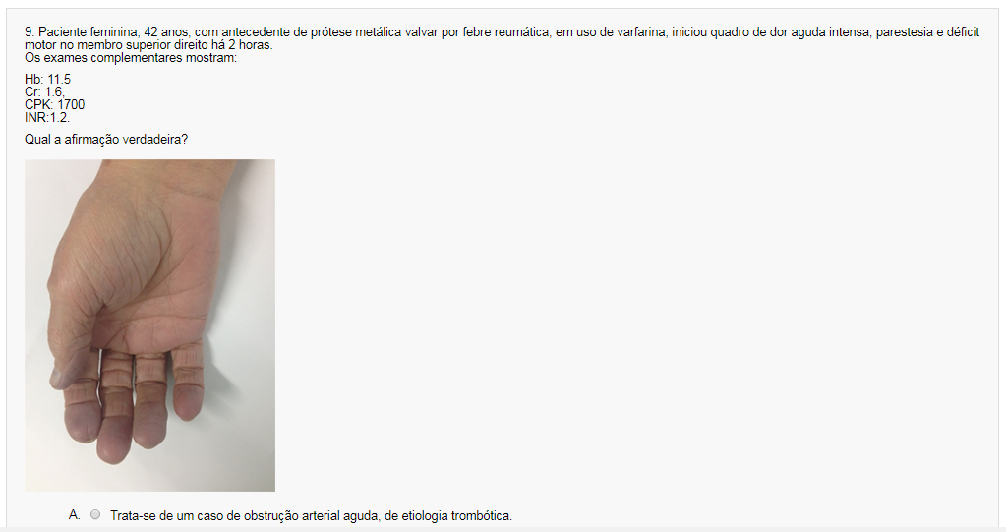
Pré-teste
(10 questões)

Slide 6
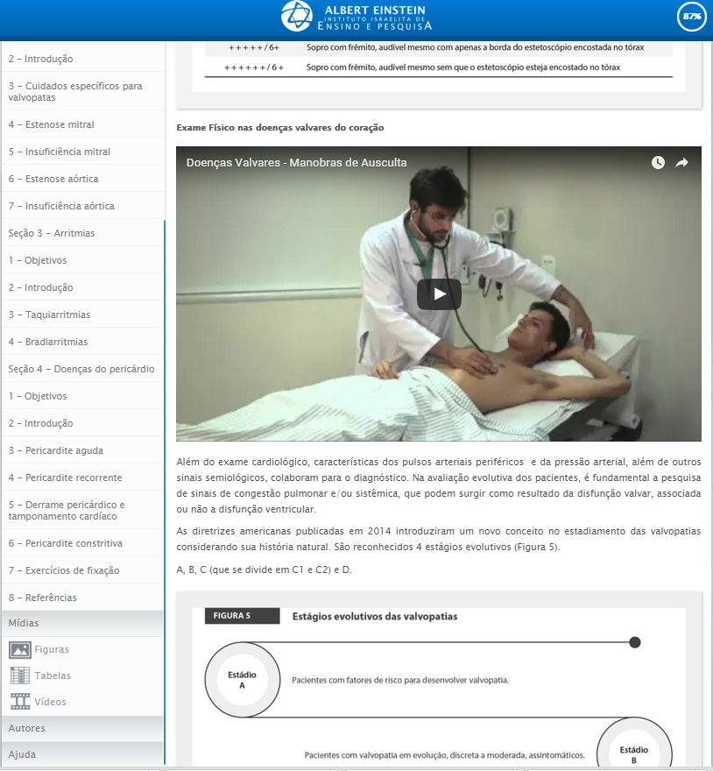
Conteúdo interativo

Slide 7
Caso clínico comentado

Slide 8
8 cursos de 30h cada
Clínica Médica: Cardiologia
Clínica Médica: Emergências Cirúrgicas
Clínica Médica: Exames Complementares
Clínica Médica: Pneumologia
Clínica Médica: Infectologia
Saúde Publica
Pediatria
Ginecologia e Obstetrícia

Slide 9
Resultados
No período de janeiro a dezembro de 2016
861 inscrições, sendo 541 usuários únicos.
104 usuários consumiram mais de um curso.
Os cursos mais procurados:
Exames complementares (25%)
Cardiologia (21%)

Slide 10
Janeiro a Dezembro/16
Distribuição dos alunos por ESTADO
(26 estados)

Slide 11
A maioria dos alunos eram mulheres médicas (65%)
A média de idade foi 33.00 ± 9.46 anos.

Slide 12
Adesão ao curso
Apenas 10% dos alunos finalizaram o pré-teste e pós-teste, perfazendo total de 67 inscrições com dados sobre aprendizagem.

Slide 13
Resultados
Observamos que as médias de pré e pós teste eram diferentes nos grupos 1, 2 e 3.
Não houve diferença com significância estatística entre as notas do grupo 4.
A comparação entre as médias das notas dos pós-testes entre os grupos não foi significante (p<0.32)

Slide 14
84.6
82.3
77.8
77.5
79.5
63.5
44.5
28.9

Slide 15
Discussão dos resultados
O formato do curso possibilitou alcance de regiões brasileiras distantes dos grandes centros, onde a atualização médica é facilitada.
Os resultados demonstraram que o modelo do curso garante a aprendizagem nos alunos com menor proficiência, com ganhos de até 50% de pontuação após a realização do curso.
Como não houve diferença significativa entre as notas dos pós-testes entre os grupos, observamos que o curso permite o nivelamento de conhecimento, mesmo que o nível inicial de proficiência do aluno seja muito baixo.
Vimos uma importante oportunidade de revisão deste projeto, em relação ao engajamento do aluno, uma vez que apenas 10% dos alunos finalizaram todas as etapas previstas.

Slide 16
Considerações finais
A modalidade de ensino à distância garante aprendizado, permitindo que alunos de diferentes proficiências sejam nivelados com adequado nível de conhecimento.

